Slide 1

Marketplace de serviços
Flutter + Firebase
ChegaJá Como o aplicativo funciona
Visão executiva do produto com base no código, nos fluxos
principais e nas integrações operacionais.
O que esta apresentação cobre
proposta de valor e objetivo do app
fluxo completo do cliente e do prestador
pedidos, chat, mapas, pagamentos, KYC e suporte
camada administrativa da operação
Marca e identidade visual usadas no app
ChegaJá v2
Análise funcional do aplicativo

Slide 2
VISÃO GERAL
O que é o ChegaJá
O ChegaJá é um marketplace mobile de serviços locais. O produto conecta
clientes que precisam de ajuda imediata, agendada ou por orçamento com
prestadores que podem aceitar, negociar, executar e finalizar o serviço.
Objetivo de negócio
Formas de pedido
Capacidades chave
reduzir atrito na contratação de serviços
dar previsibilidade ao cliente
gerar pipeline de trabalho para prestadores
imediato
agendado
por orçamento / proposta
matching por categoria e localização
chat em tempo real com anexos e localização
timeline do pedido e histórico de eventos
pagamentos, onboarding de prestador e assinatura
KYC, avaliação, no-show, suporte e painel admin
Camada tecnológica
Perfis da plataforma
Flutter para cliente web/mobile
Firebase Auth, Firestore, Functions e Storage
Stripe, geolocalização, notificações e deep links
cliente
prestador
admin / operação

Slide 3
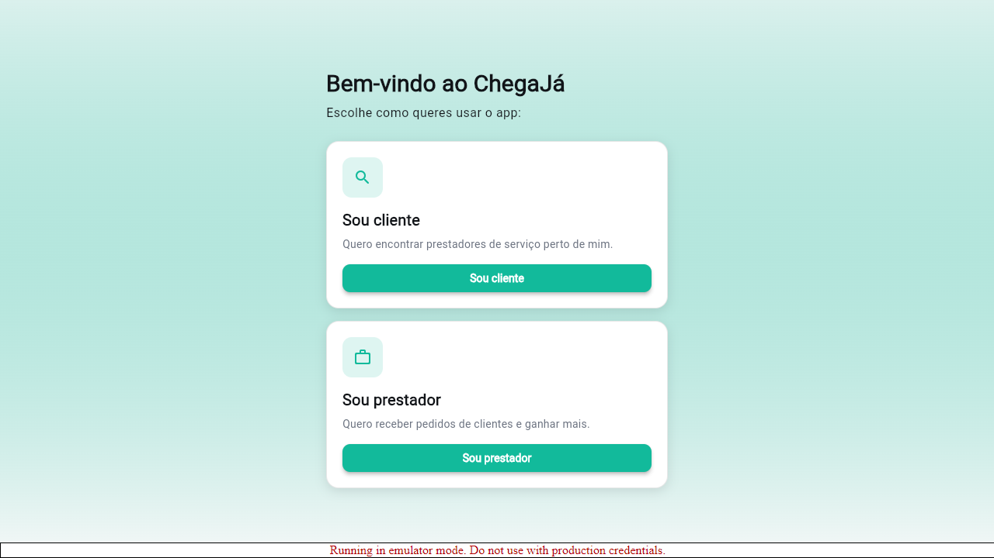
ENTRADA NO PRODUTO
Primeiro passo: escolher o papel no ecossistema
Como o acesso funciona
o app inicia com autenticação anónima para reduzir fricção
o utilizador escolhe entre “Sou cliente” e “Sou prestador”
o papel ativo personaliza home, pedidos e chat
Navegação principal
cliente: Início, Meus pedidos, Mensagens, Perfil
prestador: Início, Meus trabalhos, Mensagens, Perfil
admin: painel com tickets, no-show, stories e métricas
Leitura estratégica
O onboarding leva o utilizador ao contexto certo logo no primeiro toque.
Tela real de entrada

Slide 4
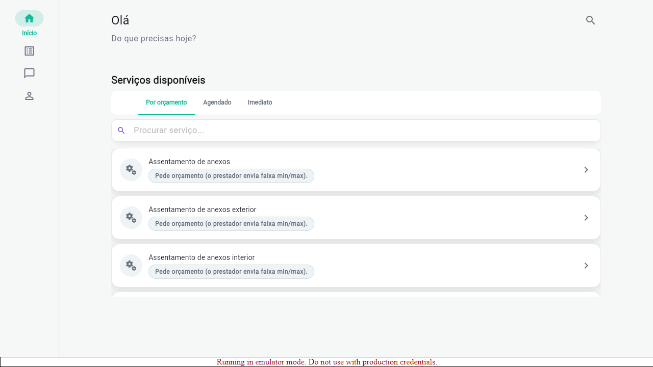
FLUXO DO CLIENTE
Como o cliente descobre serviços e cria um pedido
O que o cliente vê na home
catálogo de serviços disponíveis
separação por orçamento, agendado e imediato
pesquisa de serviço e pesquisa de prestador
atalhos para pedidos pendentes e mensagens
Criação do pedido
escolhe a categoria
define título, descrição e urgência
informa localização automática ou manual
pode deixar o matching automático ou convidar prestador específico
Home do cliente com tabs de modo e pesquisa

Slide 5
JORNADA END-TO-END
Fluxo completo do pedido dentro da plataforma
O modelo de pedido suporta imediatismo, agendamento e negociação.
A lógica do app controla transições como convite, proposta, aceitação,
execução, confirmação de valor, conclusão e cancelamento.
1. Criação
2. Matching
3. Proposta
cliente abre pedido com categoria, modo, endereço e regra de preço
→
plataforma procura prestador ou envia convite manual
→
prestador aceita, envia faixa min/max ou proposta direta
4. Aceite
5. Execução
6. Fecho
cliente escolhe o prestador ou confirma o valor proposto
→
serviço entra em andamento com chat, mapa e contacto
→
valor final, pagamento, conclusão, avaliação ou tratamento de no-show/cancelamento
Estados tratados no domínio
Proteções operacionais
criado, aguarda_resposta_prestador, aguarda_resposta_cliente,
aceito, em_andamento, aguarda_confirmacao_valor, concluído e cancelado.
histórico do pedido, política de reembolso, motivos de cancelamento,
revisão administrativa de no-show e regras de transição no serviço de pedidos.

Slide 6
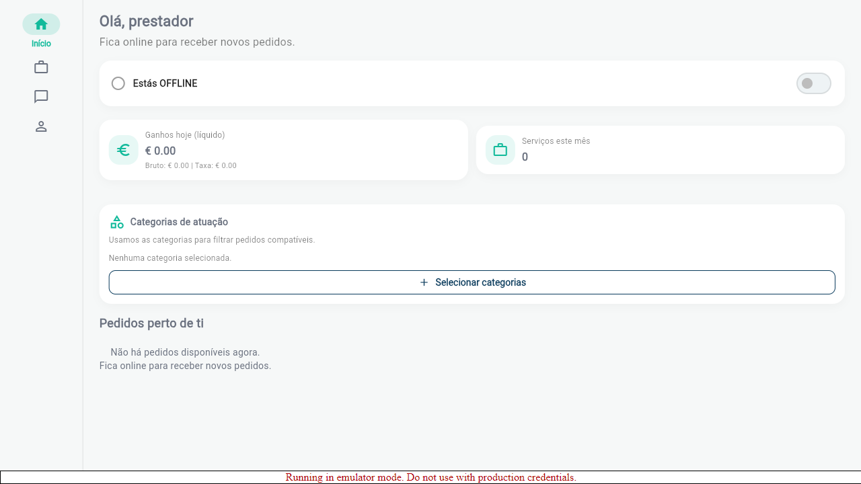
FLUXO DO PRESTADOR
Como o prestador recebe, filtra e executa trabalho
Lógica principal do lado prestador
ativa modo online para começar a receber pedidos
define categorias de atuação e raio/localização
aceita pedido aberto ou convite direto
envia orçamento quando o serviço é por proposta
Operação diária
acompanha trabalhos ativos e mensagens não lidas
inicia serviço, propõe valor final e conclui
acede a perfil, pagamentos, configurações, assinatura e KYC
Home do prestador com estado online, KPIs e pedidos próximos
O matching considera categorias, estado online e distância geográfica.

Slide 7
CONFIANÇA E COMUNICAÇÃO
Recursos que sustentam a experiência ponta a ponta
Chat operacional
Confiança
Pagamentos e monetização
mensagens em tempo real por pedido
favoritos, reações, edição e remoção
status de digitando, entregue e visto
envio de áudio e localização
avaliação do prestador no fim do serviço
anexos e histórico de eventos do pedido
tratamento de cancelamento e reembolso
registo de no-show para mediação
cliente paga via Stripe Payment Sheet
prestador faz onboarding Stripe Connect Express
assinaturas Basic e Pro para aumentar exposição
Compliance
Mapa e localização
KYC com upload seguro de documento frente/verso
status none, pending, approved ou rejected
liberação operacional após aprovação
Suporte e continuidade
captura da posição do pedido
tracking do prestador quando online
visualização de mapa no detalhe do pedido
tickets de suporte no Firestore
notificações push
deep links para abrir pedido ou chat diretamente

Slide 8
OPERAÇÃO DA PLATAFORMA
Backoffice e resumo do valor do aplicativo
Painel administrativo
Leitura final do produto
dashboard com métricas-chave
gestão de tickets de suporte
decisão de casos de no-show
moderação de stories
Cliente: encontra ajuda com previsibilidade e acompanhamento
Prestador: recebe trabalho relevante e gere a operação
Operação: monitoriza risco, suporte e performance
Atrai
Converte
Retém
Resumo executivo
entrada por necessidade imediata ou agendada
matching, proposta, aceite e pagamento
mensagens, avaliação, assinatura e reuso
O ChegaJá não é só catálogo. É um fluxo transacional completo:
descoberta, matching, execução, pagamento e suporte.
→
→
Conteúdo gerado a partir da análise do repositório Flutter/Firebase
ChegaJá v2

